Slide 1

Chapter 1: Introduction
Object-Oriented Software Engineering
Using UML, Patterns, and Java,

Slide 2
Software Engineering: Definition هندسة البرمجيات: التعريف
Software Engineering is a collection of techniques, methodologies and tools that help to develop:
هندسة البرمجيات عبارة عن مجموعة من التقنيات والمنهجيات والأدوات التي تساعد على تطوير:
a high quality software system
نظام برمجيات عالي الجودة
with a given budget
بميزانية معينة
before a given deadline
قبل الموعد النهائي المحدد
20

Slide 3
Software Engineering: Definition هندسة البرمجيات: التعريف
Techniques: Is a formal procedures for producing results using some well-defined notation.
التقنيات: هي إجراءات رسمية لإنتاج النتائج باستخدام بعض الرموز المحددة جيدًا.
A notation is a graphical or textual set of rules for representing a techniques. The Roman alphabet is a notation for representing words. UML (Unified Modeling Language) is an object-oriented notation for representing models.
أالرموز هي مجموعة قواعد رسومية أو نصية لتمثيل التقنيات. الأبجدية الرومانية هي رمز لتمثيل الكلمات. UML (لغة النمذجة الموحدة) هي تدوين وجوه المنحى لتمثيل النماذج.
A method is a repeatable technique for solving a specific problem. A recipe is a method for cooking a specific dish.
أطريقة هي تقنية قابلة للتكرار لحل مشكلة معينة. الوصفة هي طريقة لطهي طبق معين.
Methodologies: Is a collection of methods for solving a class of problems. A seafood cookbook with a collection of recipes is a methodology for preparing seafood
المنهجيات: عبارة عن مجموعة من الأساليب لحل فئة من المشاكل. كتاب طبخ المأكولات البحرية مع مجموعة من الوصفات هو منهجية لإعداد المأكولات البحرية
Tools: Instrument or automated systems to accomplish a technique
أدوات: أجهزة أو أنظمة مؤتمتة لإنجاز تقنية

Slide 4
Managing Complexity in Software إدارة التعقيد في البرمجيات
Software systems are complex creations:
`
أنظمة البرمجيات هي إبداعات معقدة:
They perform many functions; they are built to achieve many different, and often conflicting, objectives
يؤدون العديد من الوظائف ؛ لقد تم إنشاؤها لتحقيق العديد من الأهداف المختلفة ، والتي غالبًا ما تكون متضاربة
They comprise many components; many of their components are custom made and complex themselves
أنها تتألف من العديد من المكونات ؛ العديد من مكوناتها مصنوعة خصيصًا ومعقدة بحد ذاتها
Many participants, from different disciplines, take part in the development of these components
يشارك العديد من المشاركين ، من مختلف التخصصات ، في تطوير هذه المكونات
The development process and the software life cycle often spans many years
غالبًا ما تمتد عملية التطوير ودورة حياة البرنامج لسنوات عديدة
Complex systems are difficult to understand completely by a single person
يصعب على شخص واحد فهم الأنظمة المعقدة تمامًا

Slide 5
Changing software systems تغيير أنظمة البرمجيات
Software development projects are subject to constant change
مشاريع تطوير البرمجيات عرضة للتغيير المستمر
Requirements are complex, so they need to be updated when errors are discovered and when the developers have a better understanding of the application
المتطلبات معقدة ، لذا يجب تحديثها عند اكتشاف الأخطاء وعندما يكون لدى المطورين فهم أفضل للتطبيق
The project may lasts many years
قد يستمر المشروع سنوات عديدة
In this course, we describe object-oriented techniques for conquering complex and changing software systems.
في هذه الدورة ، نصف التقنيات الموجهة للكائنات لقهر أنظمة البرمجيات المعقدة والمتغيرة.

Slide 6
Software Engineering is more than writing Code هندسة البرمجيات هي أكثر من مجرد كتابة كود
Software engineering can be described from different perspectives:
يمكن وصف هندسة البرمجيات من وجهات نظر مختلفة:
Modeling
النمذجة
Problem solving
حل المشاكل
Creating a solution
إيجاد حل
Engineering a system based on the solution
هندسة نظام قائم على الحل
Knowledge acquisition
اكتساب المعرفة
Rationale management
إدارة المبررات

Slide 7
What is software engineering? ما هي هندسة البرمجيات؟
1. Software engineering is a modeling activity:
1. هندسة البرمجيات هي أنشاط النمذجة:
Software engineers deal with complexity through modeling, by focusing at any one time on only the relevant details and ignoring everything else.
يتعامل مهندسو البرمجيات مع التعقيد من خلال النمذجة، من خلال التركيز في أي وقت على التفاصيل ذات الصلة فقط وتجاهل كل شيء آخر.
A model is an abstract representation of a system that enables us to answer questions about the system.
model هو التمثيل المجرد للنظام تمكننا من الإجابة على الأسئلة المتعلقة بالنظام.
Models are useful when dealing with systems that are too large, too small, too complicated, or too expensive to experience directly.
Models نكون مفيدعند التعامل مع الأنظمة الموجودة كبير جدًا أو صغير جدًا أو معقد جدًا أو مكلفًا للغاية لتجربة مباشرة.
Models also allow visualizing and understanding systems that either no longer exists or that are only claimed to exist.
Models تسمح أيضًا بتصور وفهم الأنظمة التي إما لا يعد موجودا أو تلك فقط ادعى وجوده.

Slide 8
What is software engineering? ما هي هندسة البرمجيات؟
Software engineers face two challenges:
يواجه مهندسو البرمجيات تحديين:
First, software engineers need to understand the environment in which the system has to operate. They need to build a model of the application domain.
أولاً ، يحتاج مهندسو البرمجيات إلى فهم البيئة التي يجب أن يعمل فيها النظام. هم بحاجة الى بناء نموذج لمجال التطبيق.
Second, software engineers need to understand the systems they could build. They need to build a model of the solution domain.
ثانيًا ، يحتاج مهندسو البرمجيات إلى فهم الأنظمة التي يمكنهم بناؤها. هم بحاجة الى بناء نموذج لمجال الحل.
More description about modeling will be introduced in Chapter 2.
سيتم تقديم المزيد من الوصف حول النمذجة في الفصل 2.

Slide 9
Object-oriented
Object-oriented methods combine the problem and solution domain modeling activities into one. The problem domain is first modeled as a set of objects and relationships. Then, solution domain concepts are also modeled as objects. The idea of object-oriented methods is that the solution domain model is an extension of the problem domain model.
الأساليب الشيئية اجمع بين المشكلة ومجال الحل أنشطة النمذجة في واحد. ال نطاق المشكلة تم تصميمها أولاً كمجموعة من الأشياء والعلاقات. ثم،مجال الحل يتم نمذجة المفاهيم أيضًا كأشياء. فكرة الطرق الشيئية هي أن نموذج مجال الحل هوامتداد لنموذج مجال المشكلة.

Slide 10
What is software engineering? ما هي هندسة البرمجيات؟
2. Software engineering is a problem-solving activity.
2. هندسة البرمجيات نشاط لحل المشكلات.
Models are used to search for an acceptable solution. This search is driven by experimentation.
تستخدم النماذج للبحث عن حل مقبول. هذا البحث مدفوع بالتجريب.
Engineers search for an appropriate solution, often by trial and error, evaluating alternatives empirically, with limited resources and incomplete knowledge. The engineering method includes five steps:
يبحث المهندسون عن حل مناسب ، غالبًا عن طريق التجربة والخطأ ، وتقييم البدائل تجريبيًا ، بموارد محدودة ومعرفة غير كاملة. تتضمن الطريقة الهندسية خمس خطوات:
1. Formulate the problem
1.صياغة المشكلة
2. Analyze the problem
2. حلل المشكلة
3. Search for solutions
3. البحث عن حلول
4. Decide on the appropriate solution
4. حدد الحل المناسب
5. Specify the solution
5. حدد الحل

Slide 11
What is software engineering? ما هي هندسة البرمجيات؟
Software engineering is an engineering activity. It is not algorithmic. It requires experimentation, the reuse of pattern solutions, and the incremental evolution of the system toward a solution that is acceptable to the client.
هندسة البرمجيات هي نشاط هندسي. إنها ليست خوارزمية. يتطلب التجريب ، وإعادة استخدام حلول الأنماط ، والتطور التدريجي للنظام نحو حل مقبول للعميل.
Object oriented software development typically includes six development activities: requirements elicitation, analysis, system design, object design, implementation, and testing.
يشتمل تطوير البرامج الموجهة للكائنات عادةً على ستة أنشطة تطوير: استنباط المتطلبات ، والتحليل ، وتصميم النظام ، وتصميم الكائن ، والتنفيذ ، والاختبار.

Slide 12
Software Lifecycle Activities أنشطة دورة حياة البرنامج
...and their models
Requirements
Elicitation
Analysis
System
Design
Object
Design
Implemen-
tation
Testing
Implemented
By
Expressed in Terms Of
Structured By
Realized By
Verified
By
class...
class...
class...
?
class....
?
Use Case
Model
Application
Domain
model
Solution Domain
model
Subsystems
Source
Code
Test
Cases

Slide 13
What is software engineering? ما هي هندسة البرمجيات؟
3. Software engineering is a knowledge acquisition activity.
3. هندسة البرمجيات هي أنشاط اكتساب المعرفة.
In modeling the application and solution domain, software engineers collect data, organize it into information, and formalize it into knowledge.
عند نمذجة مجال التطبيق والحلول ، يقوم مهندسو البرمجيات بجمع البيانات وتنظيمها في شكل معلومات وإضفاء الطابع الرسمي عليها في المعرفة.
A common mistake in SE is that the acquisition of knowledge needed to develop a system is linear.
الخطأ الشائع في SE هو أن اكتساب المعرفة اللازمة لتطوير نظام خطي.
Knowledge acquisition is nonlinear (not sequential), as a single piece of data can invalidate complete models (i.e. all the knowledge we have acquired for the understanding of a system), we must be mentally prepared to start from scratch
اكتساب المعرفةغير خطي (غير متسلسل)، نظرًا لأن قطعة واحدة من البيانات يمكن أن تبطل النماذج الكاملة (أي كل المعرفة التي اكتسبناها لفهم النظام) ، يجب أن نكون مستعدين عقليًا للبدء من الصفر

Slide 14
What is software engineering? ما هي هندسة البرمجيات؟
4. Software engineering is a rationale-driven activity.
4. هندسة البرمجيات هي الأساس المنطقي- نشاط مدفوع.
When acquiring knowledge and making decisions about the system or its application domain; software engineers capture the context in which decisions were made and the rationale behind these decisions.
عند اكتساب المعرفة واتخاذ القرارات بشأن النظام أو مجال تطبيقه ؛ مهندسي البرمجة التقاط السياق الذي تم فيه اتخاذ القرارات والأساس المنطقي لهذه القرارات.
Rationale information represented as a set of issue models, enables software engineers to understand the suggestion of a proposed change when returning to a decision.
يتم تمثيل المعلومات المنطقية كمجموعة مننماذج الإصدار، تمكن مهندسي البرمجيات من فهم اقتراح التغيير المقترح عند العودة إلى القرار.
In order to deal with changing systems, software engineers must capture and access the rationale of a system
من أجل التعامل مع الأنظمة المتغيرة ، يجب على مهندسي البرمجيات التقاط الأساس المنطقي للنظام والوصول إليه

Slide 15
Software Engineering Concepts مفاهيم هندسة البرمجيات
In this section, we describe the main terms and concepts we use throughout the course:
في هذا القسم ، نصف المصطلحات والمفاهيم الرئيسية التي نستخدمها خلال الدورة التدريبية:
A Project, whose purpose is to develop a software system, is composed of a number of Activities.
مشروع، الغرض منه تطوير نظام برمجيات ، يتكون من عدد منأنشطة.
An activity: is a set of tasks that is performed toward a specific purpose.
ان نشاط: هي مجموعة من المهام التي يتم تنفيذها من أجل غرض محدد.
For example, requirements elicitation is an activity whose purpose is to define with the client what the system will do
على سبيل المثال ، استنباط المتطلبات هو نشاط يهدف إلى تحديد ما سيفعله النظام مع العميل
Each Activity is in turn is composed of a number of Tasks.
كلنشاط هو بدوره يتكون من عدد منمهام
A task: is an atomic unit of work that can be managed and consume resources
أمهمة:يكون وحدة ذرية للعمل يمكن إدارتها واستهلاك الموارد

Slide 16
Software Engineering Concepts مفاهيم هندسة البرمجيات
A Task consumes Resources and produces a Work Product
مهمة يستهلك موارد وتنتج أمنتج العمل
Resources are benefits that are used to accomplish work. Resources are either Time, Equipment, or Participant.
موارد هي الفوائد التي تستخدم لإنجاز العمل.موارد إما وقت ومعدات، أومشارك.
Work product is an artifact that is produced during the development, it can be a Document, a System or a Model.
منتج العمل هي قطعة أثرية يتم إنتاجها أثناء التطوير ، يمكن أن تكون وثيقة، نظام أو نموذج.
We refer to a Work Product for the project’s internal consumption as an Internal Work Product. We refer to a Work Product that must be delivered to a client as a Deliverable. Deliverables are generally defined prior to the start of the project and specified by a contract binding the developers with the client
نشير إلى منتج العمل للاستهلاك الداخلي للمشروع ك منتج العمل الداخلي. نشير إلى عمل منتج التي يجب تسليمها إلى العميل كملف التسليم. الإنجازات يتم تحديدها بشكل عام قبل بدء المشروع ويتم تحديدها بموجب عقد ملزم للمطورين مع العميل

Slide 17
Software Engineering Concepts مفاهيم هندسة البرمجيات
A graphical representation of these concepts is presented in Figure 1-1. The figure is represented in Unified Modeling Language (UML). UML is used in this course to represent models of software.
يتم تقديم تمثيل رسومي لهذه المفاهيم في الشكل 1-1. يتم تمثيل الشكل بلغة النمذجة الموحدة (UML). تستخدم UML في هذه الدورة لتمثيل نماذج البرمجيات.
In this figure, rectangles represent concepts while the lines among these rectangles represent different relationships between the concepts. For example, the diamond shape indicates aggregation: a Project includes a number of Activities, which includes a number of Tasks.
في هذا الشكل ، تمثل المستطيلات المفاهيم بينما تمثل الخطوط الموجودة بين هذه المستطيلات العلاقات المختلفة بين المفاهيم. على سبيل المثال ، يشير الشكل الماسي إلى التجميع: يتضمن المشروع عددًا من الأنشطة التي تتضمن عددًا من المهام.
The triangle shape indicates a generalization relationship; Participants, Time, and Equipment are specific kinds of Resources.
يشير شكل المثلث إلى علاقة التعميم ؛ المشاركون والوقت والمعدات هم أنواع محددة من الموارد.

Slide 18
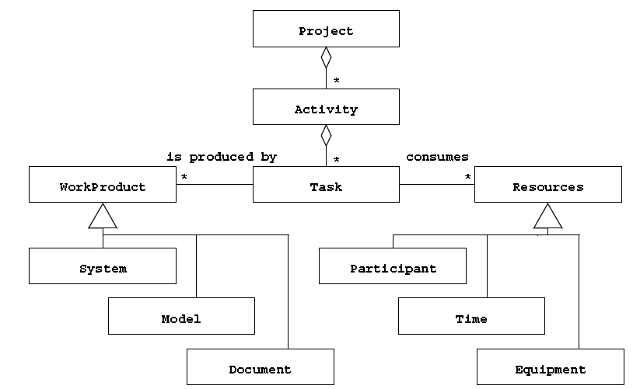
Software Engineering Concepts
Figure 1-1 Software engineering concepts depicted as a UML class diagram
الشكل 1-1يتم تصوير مفاهيم هندسة البرمجيات على شكل مخطط فئة UML

Slide 19

Modeling with UML Chapter 2

Slide 20
Overview: modeling with UML نظرة عامة: النمذجة باستخدام UML
What is modeling?
ما هي النمذجة؟
What is UML?
ما هو UML؟
Use case diagrams
استخدم مخططات الحالة
Class diagrams
مخططات الفصل
Sequence diagrams
مخططات التسلسل
Activity diagrams
مخططات النشاط

Slide 21
Why model software? لماذا البرامج النموذجية؟
Why model software?
لماذا البرامج النموذجية؟
Software is getting increasingly more complex
البرمجيات تزداد تعقيدا بشكل متزايد
Windows XP > 40 mio lines of code
Windows XP> 40 مليون سطر من التعليمات البرمجية
A single programmer cannot manage this amount of code in its entirety.
لا يستطيع مبرمج واحد إدارة هذا القدر من التعليمات البرمجية بالكامل.
Code is not easily understandable by developers who did not write it
لا يمكن فهم الكود بسهولة من قبل المطورين الذين لم يكتبوه
We need simpler representations for complex systems
نحتاج إلى تمثيلات أبسط للأنظمة المعقدة
Modeling is a mean for dealing with complexity
النمذجة وسيلة للتعامل مع التعقيد

Slide 22
What is modeling? ما هي النمذجة؟
Modeling consists of building an abstraction of reality.
تتكون النمذجة من بناء فكرة مجردة عن الواقع.
Abstractions are simplifications because:
التجريدات هي تبسيط للأسباب التالية:
They ignore irrelevant details and
يتجاهلون التفاصيل غير ذات الصلة و
They only represent the relevant details.
إنهم يمثلون فقط التفاصيل ذات الصلة.
What is relevant or irrelevant depends on the purpose of the model.
ما هو مناسبأوعَرَضِيّيعتمد على الغرض من النموذج.

Slide 23
Systems, Models and Views الأنظمة والنماذج والآراء
A model is an abstraction describing a subset of a system
أنموذج هو تجريد يصف مجموعة فرعية من النظام
A view shows selected aspects of a model
منظر يظهر جوانب مختارة من النموذج
A notation is a set of graphical or textual rules for representing views
الرموزهي مجموعة من القواعد الرسومية أو النصية لتمثيل طرق العرض
Examples:أمثلة:
System: Aircraft
النظام: الطائرات
Models: Flight simulator, scale model
النماذج: جهاز محاكاة الطيران ، نموذج مصغر
Views: All blueprints, electrical wiring, fuel system
المشاهدات: جميع المخططات والأسلاك الكهربائية ونظام الوقود

Slide 24

Systems, Models and Views
Flightsimulator
Blueprints
Aircraft
Electrical
Wiring
Scale Model

Slide 25
Models, Views and Systems (UML) النماذج والآراء والأنظمة (UML)
*
*
System
Model
View
Described by
Depicted by
Airplane: System
Scale Model: Model
Flight Simulator: Model
Blueprints: View
Fuel System: View
Electrical Wiring: View

Slide 26
Application and Solution Domain مجال التطبيق والحلول
Application Domain (Requirements Analysis):
مجال التطبيق (تحليل المتطلبات):
The environment in which the system is operating
البيئة التي يعمل فيها النظام
software engineers need to understand the environment in which the system has to operate.
يحتاج مهندسو البرمجيات إلى فهم البيئة التي يجب أن يعمل فيها النظام.
They need to learn the application domain concepts that are relevant to the system.
يحتاجون إلى تعلم مفاهيم مجال التطبيق ذات الصلة بالنظام.
They need to build a model of the application domain.
إنهم بحاجة إلى بناء نموذج لمجال التطبيق.
For a train traffic control system, software engineers need to know train signaling procedures.
بالنسبة لنظام التحكم في حركة مرور القطارات ، يحتاج مهندسو البرمجيات إلى معرفة إجراءات إشارات القطارات.
For a stock trading system, software engineers need to know trading rules.
بالنسبة لنظام تداول الأسهم ، يحتاج مهندسو البرمجيات إلى معرفة قواعد التداول.
Solution Domain (System Design, Object Design):
مجال الحل(تصميم النظام ، تصميم الكائن):
Software engineers need to understand the systems they could build, to evaluate different solutions and trade-offs.
يحتاج مهندسو البرمجيات إلى فهم الأنظمة التي يمكنهم بناؤها ، لتقييم الحلول والمفاضلات المختلفة.
The available technologies to build the system
التقنيات المتاحة لبناء النظام

Slide 27
What is UML? ما هو UML؟
UML (Unified Modeling Language)
UML (لغة ​​تصميم موحدة)
An emerging standard for modeling object-oriented software.
معيار ناشئ لنمذجة البرامج الموجهة للكائنات.
Resulted from the unification from three leading object-oriented methods:
نتج عن التوحيد من ثلاث طرق رائدة موجهة للكائنات:
OMT (Object Modeling Technique)
تقنية نمذجة الكائن (OMT)
OOSE (Object-Oriented Software Engineerin)
OOSE ( برنامج كائني التوجه مهندس)
Booch (Grady Booch)
بوش(جراديبوش)
Reference: “The Unified Modeling Language User Guide”, Addison Wesley, 1999.
مرجع:"دليل مستخدم لغة النمذجة الموحدة" ، أديسون ويسلي ، 1999.
Supported by several CASE tools
بدعم من عدة أدوات CASE
Rational ROSE
عقلاني روز
TogetherJ
معا
The goal of UML is to provide a standard notation that can be used by all object-oriented methods
الهدف من UMLهو توفير تدوين قياسيالتي يمكن استخدامها من قبل جميع الأساليب الموجهة

Slide 28
System Models نماذج النظام
System development focuses on three different models of the system:
يركز تطوير النظام على ثلاثة نماذج مختلفة للنظام:
The functional model, represented in UML with use case diagrams, describes the functionality of the system from the user’s point of view.
النموذج الوظيفي، ممثلة في UML معاستخدم مخططات الحالة، يصف وظائف النظام من وجهة نظر المستخدم.
The object model, represented in UML with class diagrams, describes the structure of the system in terms of objects, attributes, associations, and operations.
نموذج الكائن، ممثلة في UML معمخططات الفصل، يصف هيكل النظام من حيث العناصر والسمات والجمعيات والعمليات.
The dynamic model, represented in UML with interaction diagrams, state machine diagrams, and activity diagrams, describes the internal behavior of the system.
النموذج الديناميكي، ممثلة في UML معمخططات التفاعلومخططات آلة الدولة، ومخططات النشاطيصف السلوك الداخلي للنظام.
In this chapter, we describe UML diagrams for representing these models.
في هذا الفصل ، نصف مخططات UML لتمثيل هذه النماذج.

Slide 29
UML: First Pass UML: أول ممر
You can model 80% of most problems by using about 20 % UML
يمكنك نمذجة 80٪ من معظم المشاكل باستخدام حوالي 20٪ UML
We teach you those 20%
نحن نعلمك هؤلاء الـ 20٪
Use case Diagrams
استخدم مخططات الحالة
Describe the functional behavior of the system as seen by the user.
وصف السلوك الوظيفي للنظام كما يراه المستخدم.
Class diagrams
مخططات الفصل
Describe the static structure of the system: Objects, Attributes, Associations
صف البنية الثابتة للنظام: كائنات ، سمات ، ارتباطات
Sequence diagrams
مخططات التسلسل
Describe the dynamic behavior between actors and the system and between objects of the system
وصف السلوك الديناميكي بين الممثلين والنظام وبين كائنات النظام
Statechart diagrams
مخططات Statechart
Describe the dynamic behavior of an individual object (essentially a finite state automaton)
وصف السلوك الديناميكي لكائن فردي (بشكل أساسي آلة ذات حالة محدودة)
Activity Diagrams
مخططات النشاط
Model the dynamic behavior of a system, in particular the workflow (essentially a flowchart)
نموذج السلوك الديناميكي للنظام ، ولا سيما سير العمل (في الأساس مخطط انسيابي)

Slide 30
UML Core Rules قواعد UML الأساسية
Rectangles are classes or instances
المستطيلات هي فئات أو حالات
Ovals are functions or use cases
الأشكال البيضاوية هي وظائف أو حالات استخدام
Instances are denoted with an underlined names
يتم الإشارة إلى المثيلات بأسماء تحتها خط
myWatch:SimpleWatch
myWatch: SimpleWatch
Joe:Firefighter
جو: رجل إطفاء
Types are denoted with non underlined names
يتم الإشارة إلى الأنواع بأسماء غير مسطرة
SimpleWatch
ساعة بسيطة
Firefighter
رجال الاطفاء
Diagrams are graphs
الرسوم البيانية هي رسوم بيانية
Nodes are entities
العقد كيانات
Arcs are relationships between entities
الأقواس هي علاقات بين الكيانات

Slide 31
Use Case Modeling استخدام نمذجة الحالة
The behavior Of the system under development (i.e., what functionality must be provided by the system) is documented in a use case model
سلوك النظام قيد التطوير (أي الوظيفة التي يجب أن يوفرها النظام) موثقة في نموذج حالة الاستخدام
The most important role of a use case model is for communication between the customers or end users and the developers to discuss the system's functionality and behavior.
يتمثل الدور الأكثر أهمية لنموذج حالة الاستخدام في التواصل بين العملاء أو المستخدمين النهائيين والمطورين لمناقشة وظائف وسلوك النظام.
A use-case model consists of a number of model elements. The most important model elements are: use cases, actors and the relationships between them.
يتكون نموذج حالة الاستخدام من عدد من عناصر النموذج. أهم عناصر النموذج هي: استخدم حالات وممثلين و الا لعلاقات بين هم.
A use-case diagram is used to graphically depict a subset of the model to simplify communications
مخطط حالة الاستخدام يستخدم لرسم مجموعة فرعية من النموذج بيانياً لتبسيط الاتصالات

Slide 32
Use Case Diagrams استخدم مخططات الحالة
Used during requirements elicitation to represent external behavior of the system
تُستخدم أثناء استنباط المتطلبات لتمثيل السلوك الخارجي للنظام
Actors represent any entity that is interacting with the system
ممثلينتمثل أي كيان يتفاعل مع النظام
Use cases represent a sequence of interaction for a type of functionality
استخدم حالاتتمثل سلسلة من التفاعل لنوع من الوظائف
The use case model is the set of all use cases. It is a complete description of the functionality of the system and its environment
نموذج حالة الاستخدامهي مجموعة جميع حالات الاستخدام. إنه وصف كامل لوظائف النظام وبيئته
Passenger
PurchaseTicket

Slide 33
Actors ممثلين
An actor models an external entity which communicates with the system:
يمثل الممثل كيانًا خارجيًا يتواصل مع النظام:
User role(e.g., a system administrator, a bank customer, a bank teller)
دور المستخدم (على سبيل المثال ، مسؤول النظام ، عميل البنك ، صراف البنك)
External system (e.g., a central database, a fabrication line)
نظام خارجي (على سبيل المثال ، قاعدة بيانات مركزية ، خط تصنيع)
System’s physical environment
البيئة المادية للنظام
An actor has a unique name and an optional description.
الممثل لديهاسم فريدووصف اختياري.
Examples:
أمثلة:
Passenger: A person in the train
الراكب: شخص في القطار
GPS satellite: Provides the system with GPS coordinates
القمر الصناعي GPS: يزود النظام بإحداثيات GPS
Passenger

Slide 34
Use case حالة الاستخدام
Use cases describe the behavior of the system as seen from an actor’s point of view.
حالات الاستخدام تصفسلوك النظاممن وجهة نظر الممثل.
A use case describes a function provided by the system as a set of events that yields a visible result for the actors.
تصف حالة الاستخدام وظيفة يوفرها النظام كمجموعة من الأحداث التي تسفر عن نتيجة مرئية للممثلين.
Actor initiate a use case to access system functionality
الفاعل يشرع في قضية استخدام للوصول إلى وظائف النظام
Use case can initiate other use cases and gather information from actors
يمكن استخدام حالةبدء حالات استخدام أخرىوجمع المعلومات من الممثلين
When actors and use cases exchange information, they are said to communicate
عندما تتبادل الجهات الفاعلة وحالات الاستخدام المعلومات ، يُقال عنهايتواصل
Identification of actor and use case result in the identification of the boundary of the system:
تحديد الفاعل وحالة الاستخدام يؤدي إلى تحديدحدود النظام:
Actor is outside of the boundary of the system
الفاعل خارج حدود النظام
Use case is inside boundary of the system
حالة الاستخدام داخل حدود النظام

Slide 35
UML first pass: Use case diagrams مرور UML الأول: استخدم مخططات الحالة
Package
Use case
Watch
Actor
ReadTime
WatchUser
SetTime
WatchRepairPerson
ChangeBattery
Use case diagrams represent the functionality of the system from user’s point of view
استخدام مخططات الحالة يمثل وظيفة النظام من وجهة نظر المستخدم

Slide 36
Use case textual description استخدم الوصف النصي لحالة الأحرف
For the textual description of a use case, we use a template composed of six fields (see the next two figures) :
للحصول على وصف نصي لحالة الاستخدام ، نستخدم نموذجًا يتكون من ستة حقول (انظر الشكلين التاليين):
The name of the use case is unique across the system so that developers (and project participants) can unambiguously refer to the use case.
الاسم حالة الاستخدام فريدة عبر النظام بحيث يمكن للمطورين (والمشاركين في المشروع) الإشارة بشكل لا لبس فيه إلى حالة الاستخدام.
Participating actors are actors interacting with the use case.
مشاركة ممثلين هي جهات فاعلة تتفاعل مع واقعة الاستخدام.
Entry conditions describe the conditions that need to be satisfied before the use case is initiated.
دخول شروط صف الشروط التي يجب استيفائها قبل بدء حالة الاستخدام.
The flow of events describes the sequence of interactions of the use case, which are to be numbered for reference..
التدفق الأحداث يصف تسلسل تفاعلات حالة الاستخدام ، والتي يجب ترقيمها للرجوع إليها ..
Exit conditions describe the conditions satisfied after the completion of the use case.
شروط الخروج صف الشروط التي تم استيفائها بعد الانتهاء من واقعة الاستخدام.
Quality requirements are requirements that are not related to the functionality of the system. These include constraints on the performance of the system, its implementation, the hardware platforms it runs on, and so on.
جودة متطلبات هي متطلبات لا تتعلق بوظيفة النظام. وتشمل هذه القيود المفروضة على أداء النظام وتنفيذه والأنظمة الأساسية للأجهزة التي يعمل عليها وما إلى ذلك.

Slide 37
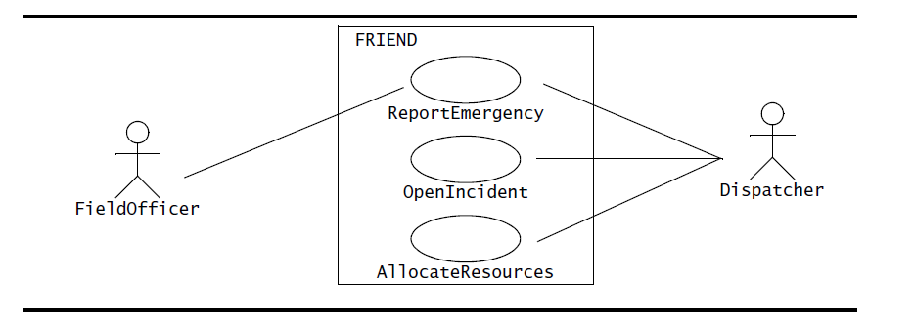
An example of Use Case
An example of a UML use case diagram for First Responder Interactive Emergency Navigational Database (FRIEND), an accident management system. Associations between actors and use cases denote information flows. These associations are bidirectional: they can represent the actor initiating a use case (FieldOfficer initiates ReportEmergency) or a use case providing information to an actor (ReportEmergency notifies Dispatcher). The box around the use cases represents the system boundary.

Slide 38
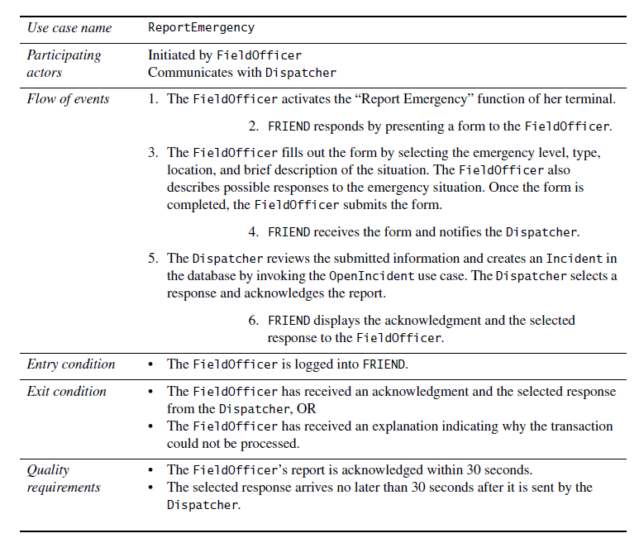
A use case example
An example of a use case, ReportEmergency

Slide 39
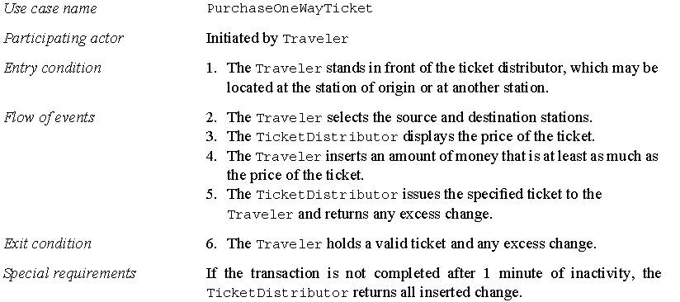
An example of Use Case

Slide 40
Use case حالة الاستخدام
Use cases are written in natural language.
حالات الاستخدام مكتوبة بلغة طبيعية.
This enables developers to use them for communicating with the client and the users, who generally do not have an extensive knowledge of software engineering notations.
يتيح ذلك للمطورين استخدامها للتواصل مع العميل والمستخدمين ، الذين لا يمتلكون عمومًا معرفة واسعة بتدوينات هندسة البرمجيات.
The use of natural language also enables participants from other disciplines to understand the requirements of the system.
يتيح استخدام اللغة الطبيعية أيضًا للمشاركين من التخصصات الأخرى فهم متطلبات النظام.
The use of the natural language allows developers to capture things, in particular special requirements, that cannot easily be captured in diagrams.
يسمح استخدام اللغة الطبيعية للمطورين بالتقاط الأشياء ، ولا سيما المتطلبات الخاصة ، التي لا يمكن التقاطها بسهولة في الرسوم البيانية.

Slide 41
Relationship علاقة
Use case diagrams can include four types of relationships:
يمكن أن تتضمن مخططات الحالة المستخدمة أربعة أنواع من العلاقات:
Communication
تواصل
Inclusion
تضمين
Extension
امتداد
inheritance
ميراث

Slide 42
Communication relationships علاقات الاتصال
Actors and use cases communicate when information is exchanged between them.
يتواصل الفاعلون وحالات الاستخدام عند تبادل المعلومات بينهم.
Communication relationships (Association) are depicted by a solid line between the actor and use case symbol
علاقات الاتصال (جمعية)يتم تصويرها بخط متصل بين الممثل ورمز حالة الاستخدام
Communication relationships between actors and use cases can be used to denote access to functionality
يمكن استخدام علاقات الاتصال بين الجهات الفاعلة وحالات الاستخدام للدلالة على الوصول إلى الوظيفة

Slide 43
Include relationships ضمّن العلاقات
When describing a complex system, its use case model can become quite complex and can contain redundancy.
عند وصف نظام معقد ، يمكن أن يصبح نموذج حالة استخدامه معقدًا جدًا ويمكن أن يحتوي على التكرار.
We reduce the complexity of the model by identifying commonalities in different use cases.
نقوم بتقليل تعقيد النموذج من خلال تحديدالقواسم المشتركةفي حالات الاستخدام المختلفة.
Two use cases are related by an include relationship if one of them includes the second one in its flow of events.
ترتبط حالتا استخدام بعلاقة تضمين إذا تضمنت إحداهما الحالة الثانية في تدفق الأحداث.
In UML, include relationships are depicted by a dashed arrow originating from the including use case<<include>>
في UML ،تشمل العلاقات التي يصورها أسهم متقطع ناشئ من حالة الاستخدام بما في ذلك<<تضمين>>

Slide 44
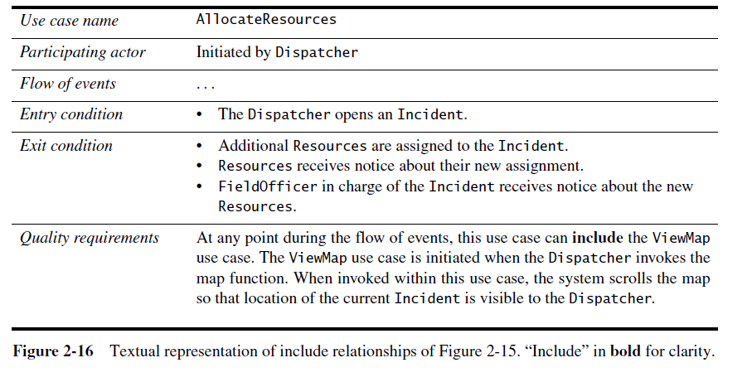
Include relationships ضمّن العلاقات

Slide 45
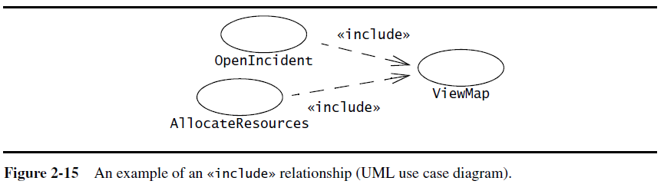
The <<includes>> Relationship
<<includes>> relationship represents behavior that is factored out of the use case.
<<تضمين>>تمثل العلاقة السلوك الذي تم أخذه في الاعتبار خارج حالة الاستخدام.
<<includes>> behavior is factored out for reuse, not because it is an exception.
<<تضمين>>يتم أخذ السلوك في الاعتبار لإعادة الاستخدام ، وليس لأنه استثناء.
The direction of a <<includes>> relationship is to the using use case (unlike <<extends>> relationships).
اتجاه أ<<تضمين>>العلاقة هي حالة الاستخدام (على عكس<<امتداد>>العلاقات).

Slide 46
Extend relationships تمديد العلاقات
Extend relationships are an alternate means for reducing complexity in the use case model.
تمديد العلاقات هي وسيلة بديلة لتقليل التعقيد في نموذج حالة الاستخدام.
A use case can extend another use case by adding events.
يمكن لحالة الاستخدام تمديد حالة استخدام أخرى عن طريق إضافة أحداث.
An extend relationship indicates that an instance of an extended use case may include (under certain conditions) the behavior specified by the extending use case.
تشير علاقة الامتداد إلى أن مثيل حالة الاستخدام الموسعة قد تتضمن (تحت ظروف معينة) السلوك المحدد في حالة الاستخدام الموسعة.
A typical application of extend relationships is the specification of exceptional behavior.
التطبيق النموذجي لتمديد العلاقات هو مواصفاتسلوك استثنائي.
In the textual representation of a use case, we represent extend relationships as entry conditions of the extending use case.
في التمثيل النصي لحالة الاستخدام ، فإننا نمثل العلاقات الممتدة كـشروط الدخوللحالة الاستخدام الممتدة.

Slide 47
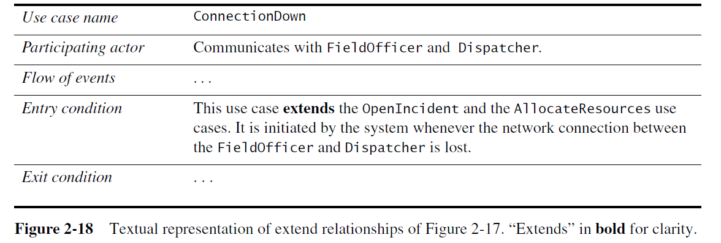
Extend relationships

Slide 48
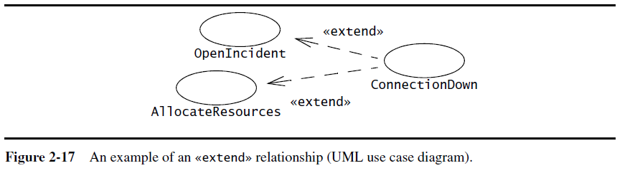
The <<extends>> Relationship
<<extends>> relationships represent exceptional or seldom invoked cases.
<<امتداد>>العلاقات تمثل حالات استثنائية أو نادرا ما يتم التذرع بها.
The exceptional event flows are factored out of the main event flow for clarity.
يتم أخذ تدفقات الأحداث الاستثنائية في الاعتبار خارج تدفق الحدث الرئيسي من أجل الوضوح.
Use cases representing exceptional flows can extend more than one use case.
يمكن أن تمتد حالات الاستخدام التي تمثل تدفقات استثنائية إلى أكثر من حالة استخدام واحدة.
The direction of a <<extends>> relationship is to the extended use case
اتجاه أ<<امتداد>>العلاقة هي حالة الاستخدام الموسعة

Slide 49
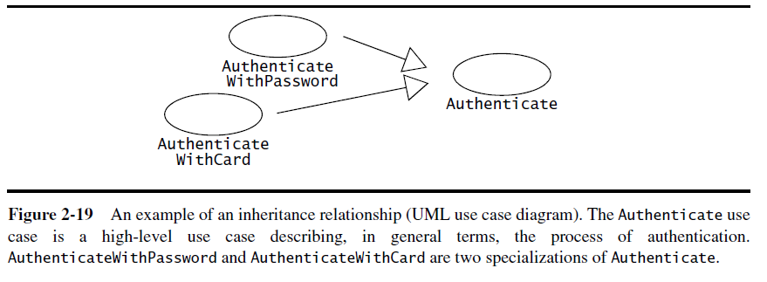
Inheritance relationship
Inheritance: relationship between one general use case and a special use case (used for defining special alternatives).
ميراث: العلاقة بين حالة الاستخدام العام وحالة الاستخدام الخاصة (تُستخدم لتحديد البدائل الخاصة).
One use case can specialize another more general one by adding more detail
يمكن لحالة استخدام واحدة أن تخصص حالة أخرى أكثر عمومية عن طريق إضافة المزيد من التفاصيل
Represented by a line with a triangular arrow head toward the parent use case.
يتم تمثيله بخط مع رأس سهم مثلثي باتجاه حالة الاستخدام الأم.

Slide 50
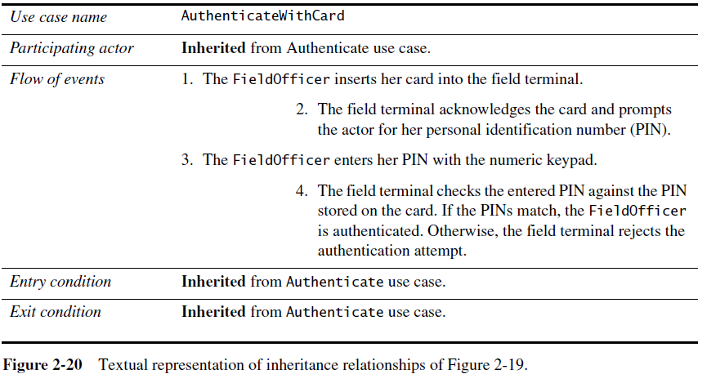
Textual representation for inheritance relationships

Slide 51
Scenario سيناريو
A use case is abstraction that describe all possible scenarios involving to describe functionality
حالة الاستخدام هي فكرة تجريدية تصف جميع السيناريوهات المحتملة التي تتضمن وصف الوظيفة
Scenario is instance is use case to describe part of use case
السيناريو هو المثال هو حالة الاستخدام لوصف جزء من حالة الاستخدام
Scenario is used to describe common part of use case
يستخدم السيناريو لوصف الجزء المشترك من حالة الاستخدام
Scenario focus on understandability
السيناريو يركز على الفهم
Use case focus on completeness
استخدم حالة التركيز على الاكتمال
Scenario include:
يتضمن السيناريو:
Scenario name ( the name of a scenario is underlined to indicate that it is instance)
اسم السيناريو(اسم السيناريو هوتحتها خطللإشارة إلى أنه مثيل)
Participant actors (underlined )
الجهات الفاعلة المشاركة(تحتها خط)
Flow of event
تدفق الحدث
No need for entry and exit conditions because a scenario only describes a single flow of events.
لا حاجة لشروط الدخول والخروج لأن السيناريو يصف فقط تدفق واحد للأحداث.

Slide 52
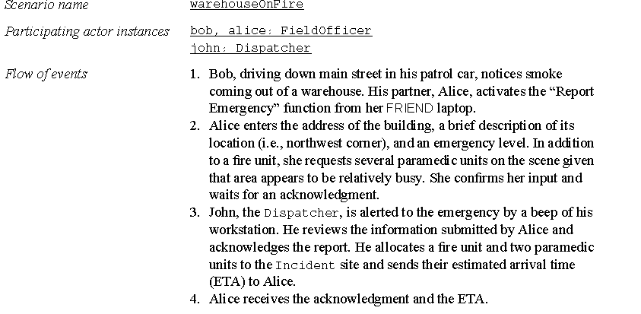
An example of Scenario

Slide 53
Use Case Modeling Concepts - Advantage استخدام مفاهيم نمذجة الحالة - الميزة
The advantage of looking at a system with use cases
ميزة النظر إلى نظام مع حالات الاستخدام
Is the ability to separate the implementation of the system from the reason the system is there in the first place.
هي القدرة على فصل تنفيذ النظام عن سبب وجود النظام في المقام الأول.
It helps you focus on what is truly important—meeting the customer's needs and expectations without being instantly overwhelmed by implementation details.
يساعدك على التركيز على ما هو مهم حقًا - تلبية احتياجات العميل وتوقعاته دون أن تطغى على الفور في تفاصيل التنفيذ.
By looking at the use cases, the customer can see what functionality will be provided, and can agree to the system scope before the project goes any further.
من خلال النظر في حالات الاستخدام ، يمكن للعميل معرفة الوظيفة التي سيتم توفيرها ، ويمكنه الموافقة على نطاق النظام قبل أن يمضي المشروع إلى أبعد من ذلك.

Slide 54
Use Case Diagrams: Summary استخدم مخططات الحالة: ملخص
Use case diagrams represent external behavior
استخدام مخططات الحالة يمثل السلوك الخارجي
Use case diagrams are useful as an index into the use cases
استخدام الرسوم البيانية للحالة مفيد كمؤشر لحالات الاستخدام
All use cases need to be described for the model to be useful.
يجب وصف جميع حالات الاستخدام حتى يكون النموذج مفيدًا.

Slide 55
Class diagram مخطط الفصل
Class diagrams describe the structure of the system in terms of classes and objects.
تصف مخططات الفصل بنية النظام من حيثالطبقات وأشياء.
Classes are abstractions that specify the attributes and behavior of a set of objects.
الطبقات هي تجريدات تحدد سمات وسلوك مجموعة من الكائنات.
A class is a collection of objects that share a set of attributes that distinguish the objects as members of the collection.
الفئة هي مجموعة من الكائنات تشترك في مجموعة من السمات التي تميز الكائنات كأعضاء في المجموعة.

Slide 56
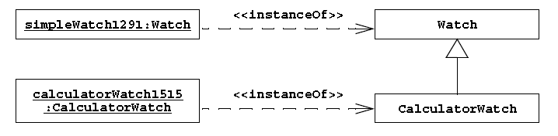
Object
Objects are entities that encapsulate state and behavior. Each object has an identity: it can be referred individually and is distinguishable from other objects.
أشياء هي الكيانات التي تلخص الحالة والسلوك. كل كائن له هوية: يمكن الإشارة إليه على حدة ويمكن تمييزه عن الأشياء الأخرى.
An object is an instance of a class.
انالكائن هو مثيل لفئة.
An entity that corresponds to something in the real world.
كيان يتوافق مع شيء ما في العالم الحقيقي.
An object has an identity and stores attribute values.
الكائن له هوية ويخزن قيم السمات.
Each object belongs to exactly one class. In UML, an instance (object) is described by a rectangle with its name underlined.
كل كائن ينتمي إلى فئة واحدة بالضبط. في UML ، يتم وصف مثيل (كائن) بواسطة مستطيل مع تسطير اسمه.

Slide 57
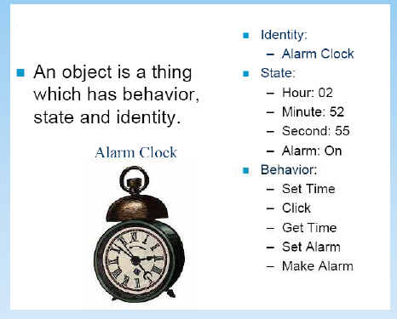
Object
Objects are example of classes.
الكائنات هي مثال على الفئات.
Objects have state that includes the values of its attributes and its relationships with other objects.
الكائنات لها حالة تتضمن قيم سماتها وعلاقاتها مع الكائنات الأخرى.

Slide 58
Essentials of UML Class Diagrams أساسيات مخططات فئة UML
The main symbols shown on class diagrams are:
الرموز الرئيسية الموضحة في الرسوم البيانية للفصل هي:
Classes
الطبقات
represent the types of data themselves
تمثل أنواع البيانات نفسها
Associations
ذات الصلة
represent linkages between instances of classes
تمثل الروابط بين حالات الطبقات
Attributes
صفات
are simple data found in classes and their instances
هي بيانات بسيطة موجودة في الفئات ومثيلاتها
Operations
عمليات
represent the functions performed by the classes and their instances
تمثل الوظائف التي تؤديها الفئات ومثيلاتها
Generalizations
التعميمات
group classes into inheritance hierarchies
فئات المجموعة في التسلسلات الهرمية للميراث

Slide 59
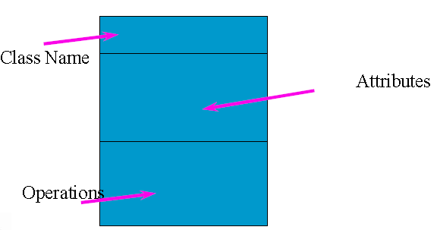
Representing UML Classes تمثيل فئات UML

Slide 60
Representing UML Classes تمثيل فئات UML
A class is simply represented as a box with the name of the class inside
يتم تمثيل الفصل ببساطة على شكل صندوق به اسم الفصل بداخله
The diagram may also show the attributes and operations
قد يُظهر الرسم التخطيطي أيضًا السمات والعمليات
It is acceptable to show a class as :
من المقبول إظهار الفصل على النحو التالي:
a class name only;
اسم فئة فقط ؛
a class name and a list of attributes;
اسم فئة وقائمة السمات ؛
a class name and a list of operations;
اسم فئة وقائمة العمليات ؛
a class name, a list of attributes and a list of operations
اسم فئة وقائمة السمات وقائمة العمليات

Slide 61
Classes
TarifSchedule
Table zone2price
Enumeration getZones()
Price getPrice(Zone)
Name
TarifSchedule
Attributes
Signature
zone2price
getZones()
getPrice()
Operations
TarifSchedule
A class represent a concept
أفصلتمثل مفهوم
A class encapsulates state (attributes) and behavior (operations).
فئة تلخص الحالة(صفات)والسلوك(عمليات).
Each attribute has a type.
كل سمة لهايكتب.
Each operation has a signature.
كل عملية لهاإمضاء.
The class name is the only mandatory information.
اسم الفئة هو المعلومات الإلزامية الوحيدة.

Slide 62
Instances
tarif_1974:TarifSchedule
zone2price = {
{‘1’, .20}, {‘2’, .40},
{‘3’, .60}}
Objects in object diagrams may be given names (followed by their class) for ease of reference.
يمكن إعطاء أسماء الكائنات الموجودة في الرسوم البيانية للكائنات (متبوعة بفئتها) لتسهيل الرجوع إليها.
their name starts with a lowercase letter.
يبدأ اسمهم بحرف صغير.
The name of an instance is underlined
اسم المثيل هوتحتها خط
The attributes are represented with their values.
يتم تمثيل السمات مع قيم.

Slide 63
Naming Class
Naming Classes
فئات التسمية
Class names should be singular nouns
يجب أن تكون أسماء الفئات أسماء فردية
Class names should come directly from the problem domain
يجب أن تأتي أسماء الفئات مباشرة من مجال المشكلة
If you cannot think of a name then there may be a problem with the design
إذا كنت لا تستطيع التفكير في اسم ، فقد تكون هناك مشكلة في التصميم

Slide 64
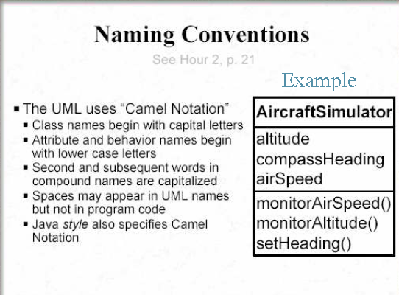
Naming Class

Slide 65
Object Modeling in Practice: Encourage Brainstorming
“Dada”
Foo
Amount
Amount
CustomerId
CustomerId
Deposit()
Deposit()
Withdraw()
Withdraw()
GetBalance()
GetBalance()
Account
Amount
CustomerId
Deposit()
Naming is important!
Is Foo the right name?
Withdraw()
GetBalance()

Slide 66
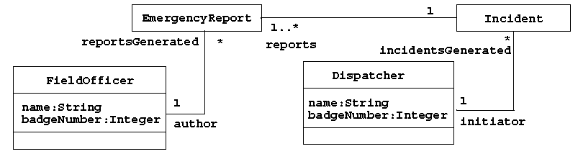
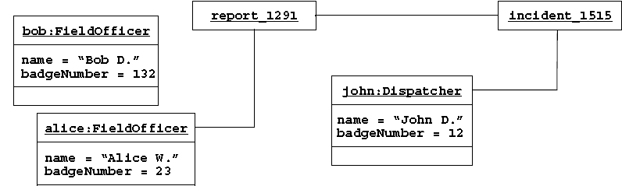
An example of a UML object diagram

Slide 67
Actor vs Instances الفاعل مقابل المثيلات
What is the difference between an actor , a class and an instance?
ما هو الفرق بين الممثل، أفصل ومثال؟
Actor:
الممثل:
An entity outside the system to be modeled, interacting with the system (“Passenger”)
كيان خارج النظام يتم تصميمه ، يتفاعل مع النظام ("المسافر")
Class:
فصل:
An abstraction modeling an entity in the problem domain, must be modeled inside the system (“User”)
يجب نمذجة التجريد الذي يصوغ كيانًا في مجال المشكلة ، داخل النظام ("المستخدم")
Object:
هدف:
A specific instance of a class (“Joe, the passenger who is purchasing a ticket from the ticket distributor”).
مثال محدد للفئة ("Joe ، الراكب الذي يشتري تذكرة من موزع التذاكر").

Slide 68
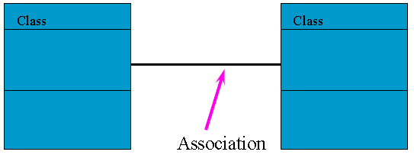
Class Associations
A link represents a connection between two objects.
أيمثل الارتباط صلة بين كائنين.
الجمعيات هي علاقاتبين الفئات وتمثل مجموعات الروابط.
Associations are relationships between classes and represent groups of links.
يمكن تسمية كل نهاية اقتران بسلسلة تسمىدور.
Each end of an association can be labeled by a string called role.
roles allows us to distinguish multiple associations originating from a class.
تسمح لنا الأدوار بتمييز الارتباطات المتعددة التي تنشأ من الفصل.
roles clarify the purpose of the association.
توضح الأدوار الغرض من الجمعية.

Slide 69
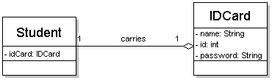
Multiplicity تعدد
one-to-one
واحد لواحد
each Student must carry exactly one ID card, and an ID cared is cared by one Student
يجب أن يحمل كل طالب بطاقة هوية واحدة بالضبط ، ويهتم طالب واحد ببطاقة الهوية
one-to-many
واحد لكثير
One School has one or more Departments, and a Department is owned exactly by one School
مدرسة واحدة بها قسم واحد أو أكثر ، والقسم مملوك لمدرسة واحدة بالضبط
School
Department
1
has
1..*

Slide 70
Multiplicity تعدد
many-to-many
الكثير للكثيرين
A Student can take many Courses and a Course can be taken by many Students
يمكن للطالب أن يأخذ العديد من الدورات ويمكن للعديد من الطلاب أخذ الدورة
Student
Course
*
takes
*
Alice: Student
254: Course
Jill: Student
253: Course
70

Slide 71
Multiplicity تعدد
many-to-many
الكثير للكثيرين
Instructors can teach one up to 3 subjects.
يمكن للمدرسين تدريس مادة تصل إلى 3 مواد.
The same subject can be taught by one or more Instructors.
يمكن تدريس نفس الموضوع من قبل مدرس واحد أو أكثر.
Instructor
1..*
Subjects
teaches
1..3
71

